Slide 1
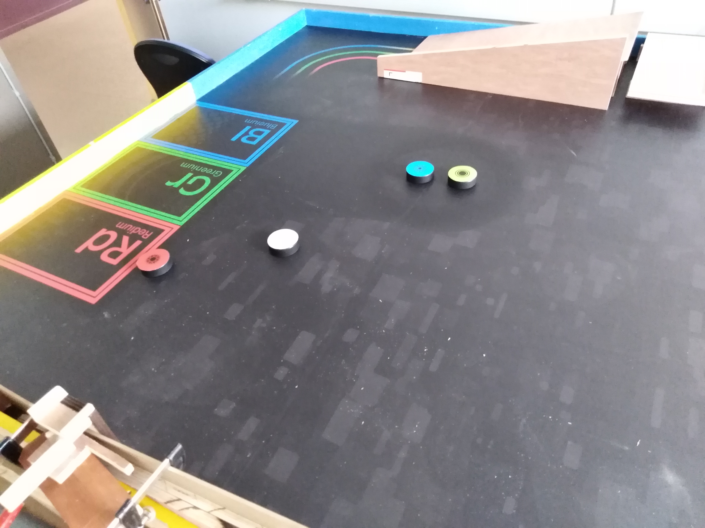
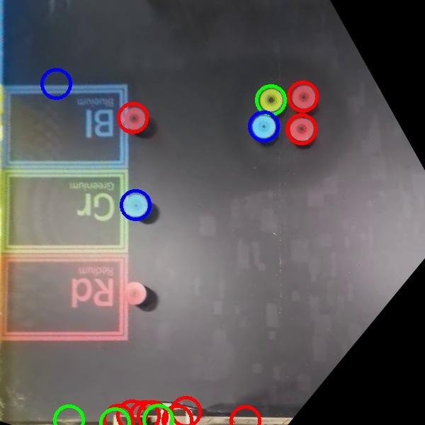
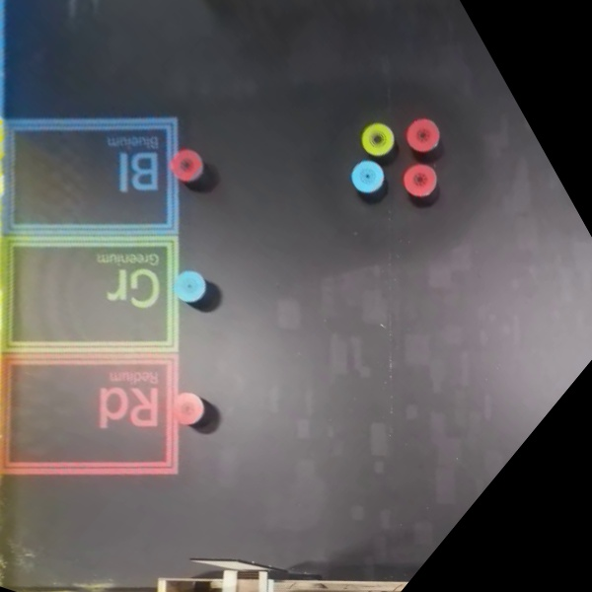
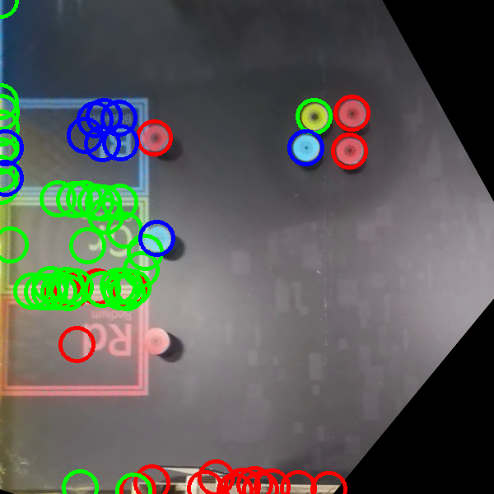
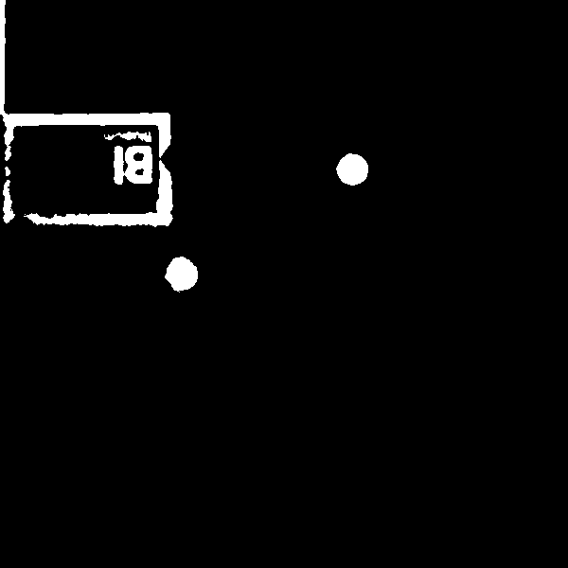
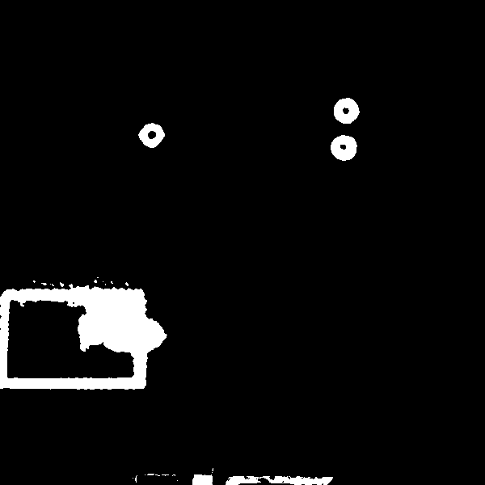
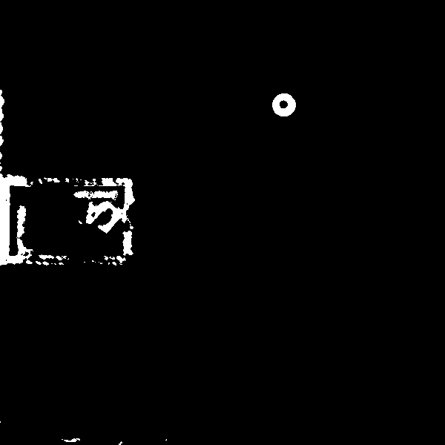
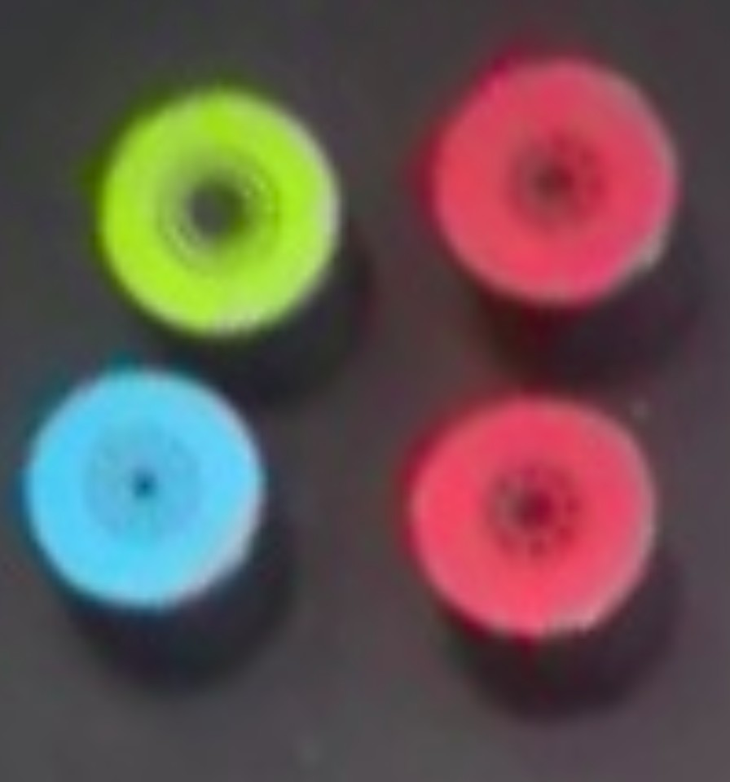
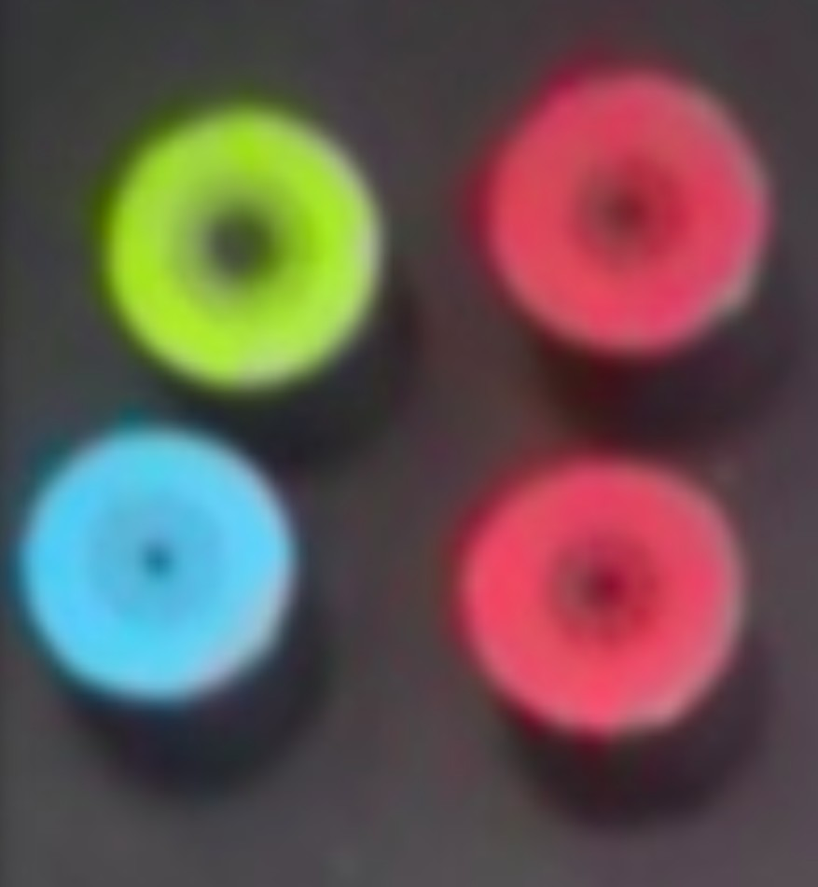
Initialisations :
- Variables
- perspective
Envoi par wifi des coordonnées : palets+robots
Acquisition de l’image
Correction de la perspective
Élimination des palets déjà triés ou hors terrain
Traitement de l’image :
Identification et localisation des palets et robots
Réduction du bruit :
Création d’un flou
Recherche des centres des contours
B
R
V
avant
après
Filtres colorés pour chaque couleur de palet et seuillage de chaque image
Élimination des parasites

